Slide 1
Выполнила учитель начальных классов БОУ г. Омска «Средняя общеобразовательная школа № 148» Напольских Наталья Геннадьевна
Памяти жертв Беслана
посвящается

Slide 2
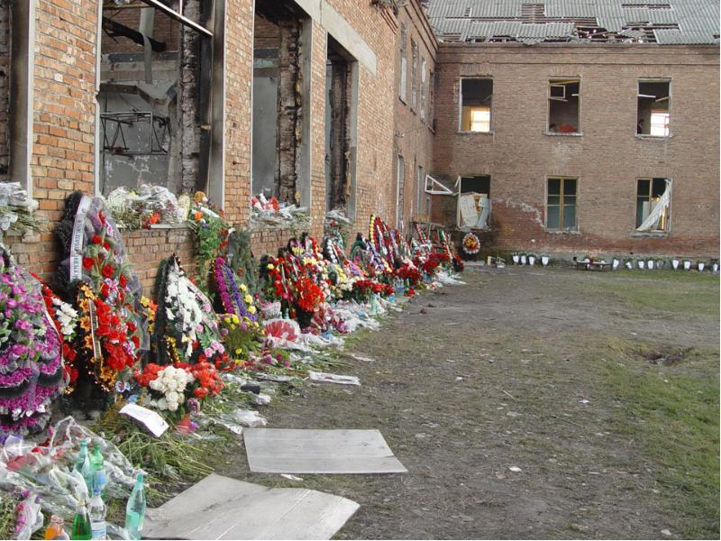
Сентябрь месяц, первое число! Спешит всем школа двери приоткрыть. Вот первоклассники, мечтавшие давно Порог той школы в раз переступить! Они не знали, что их первый шаг, Как первым стал, так может стать последним. Что их захватит в плен проклятый враг, Он словно смерть, он в черный цвет одетый.

Slide 3
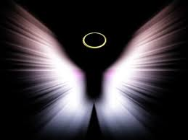
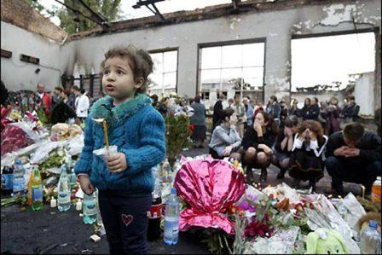
Есть в Осетии город, которому во сне тихо приходят души убитых детей. В нём время словно остановилось. С девяти утра первого сентября по вечер третьего 2004 года. Поминутно…

Slide 4
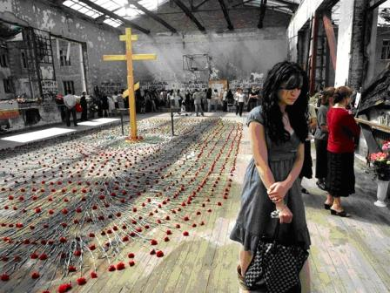
1 сентября 2004 года произошла
трагедия - терракт на торжественной линейке по поводу Дня знаний и открытия учебного года
в школе № 1 города Беслан.
Она потрясла весь мир своей
жестокостью и не имеет аналогов
в истории человечества.

Slide 5
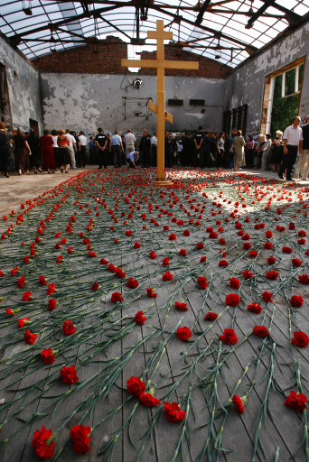
1 сентября школа стала
адом. Заложниками
оказались дети и
взрослые -1116
человек. Стояла
изнурительная жара.
Весь день в душном
спортзале дети сидели
голодными, просили
пить. Принять еду и питье
для детей боевики
согласились лишь вечером.
И тут же отказались.

Slide 6
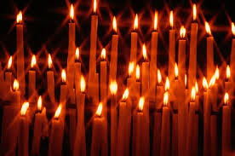
Три дня маленький город Беслан, о котором сегодня знает весь мир, напоминал большую пороховую бочку. Три дня все жители города дни и ночи проводили на улице. Три дня стояли в оцеплении вокруг 1-й школы военнослужащие внутренних войск и 58-й армии Северо–Кавказского военного округа.

Slide 7
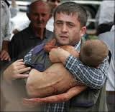
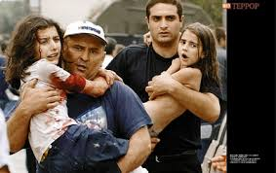
В обед 3 сентября в стенах
спортзала прогремело 2
взрыва, после чего начался
штурм здания. Бойцы военных
подразделений, добровольцы
среди жителей Беслана проявили
потрясающее мужество и отвагу,
спасая из огня детей, они
проявили бесстрашие перед
лицом противника,
стрелявшего в их спины.

Slide 8
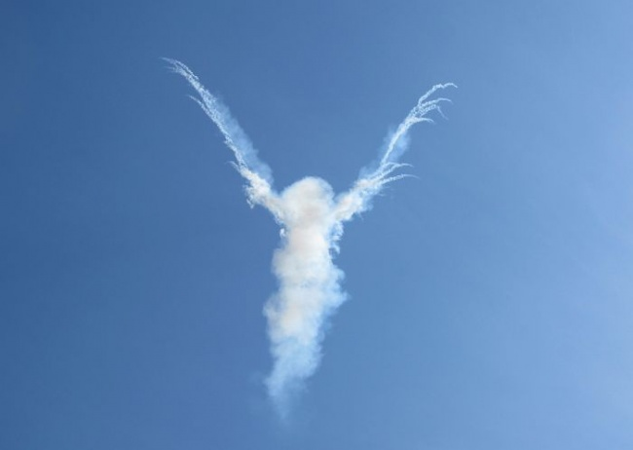
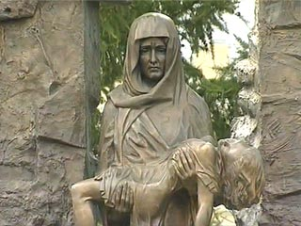
И полумесяц обнялся с крестом Меж обгорелых парт, по коридорам, Как братья, бродят Магомет с Христом, Детишек собирая по кусочкам.
Общее количество погибших
и умерших от ран составило
334 человека, из которых
186 –дети

Slide 9
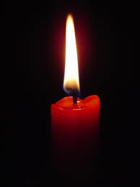
Безмерное горе России, имя ему – Беслан. Сколько бы не прошло лет, эти трагические события всегда будут заставлять содрогаться всех людей, знающих, помнящих и скорбящих об этих ужасных днях. Конечно, хочется верить в то, что такое больше никогда не повторится, но мы не можем быть в этом уверенными. Никто не знает, что будет завтра, послезавтра или даже через минуту. Поэтому мы будем вечно помнить о событиях того дня, как о страшной войне, не- угасающей в сердцах людей.

Slide 10
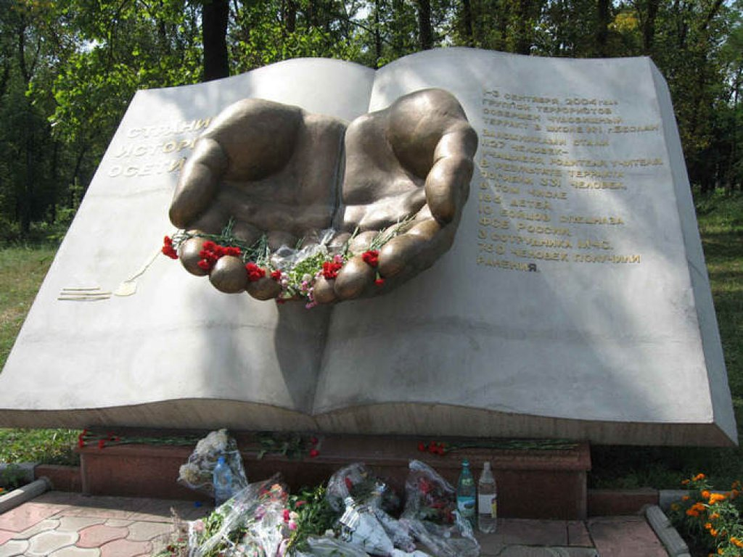
Памятник жертвам Беслана во Владикавказе

Slide 11
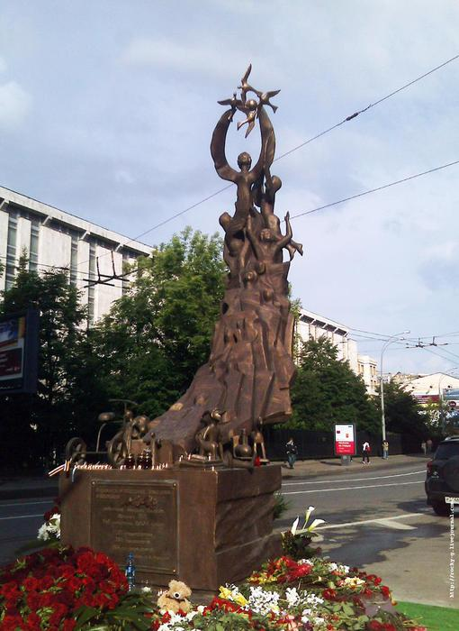
Памятник жертвам бесланской трагедии у храма Пресвятой Богородицы в Москве

Slide 12
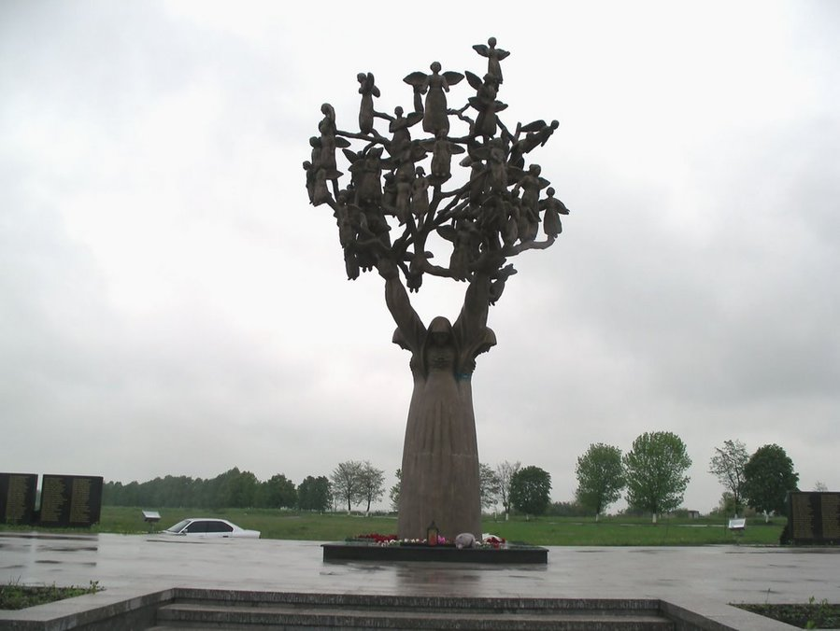
Мемориальное кладбище "Город ангелов« в Беслане

